Slide 1
DID 신원인증
최종작성일:2019-12-31
팀원:
서혜영,송진우,송원석,정재만
Notes:
‹#›

Slide 2
프로젝트 개요서
프로젝트명: DID 신원인증 프로젝트
개발 목표:
최소한의 정보를 가지고 신뢰가 필요한 신원인증이 필요하다. 사용자는 신원인증에 필요한 정보를 보여주고 있지만 불필요한 정보까지 노출되고 있다. 블록체인 기반의 DID 인증시스템을 활용한 개인인증 서비스를 제공한다.
주요 기능
1)UPort App을 통해 신원인증기관에 Claim 요청
2)신원인증기관이 UPort 모듈을 통해 신원주 조회 및 검증
3)Verifiable claim(Credential) 발급(인증기관->신원주)
4)Verifiable claim(Credential) 제출(신원주->서비스 제공자)
5)서비스 제공자는 유포트 모듈을 통해 claim을 검증
6)DID, Credential 검증 완료
Claim(신원주가 제출한 주민번호,성별등의 신원정보에 대한 주장)
verifiable claim(신원인증기관에 의해 인증되어 증명가능한 신원단위)
Notes:
metamask 계정 기능 만들거나 or 전자지갑 만들기
did 대학교 정보

Slide 3
시스템 요구 정의
서비스 구분 |  |  | 구현방안
유형 | 요구사항ID | 서비스명 | 요구사항 | 기능상세
신원 인증기관 (Issuer) | 신원주 등록 | 등록 | 1. 유포트 모듈을 이용하여 블록체인에 신원주 정보를 암호화시켜 저장 | 1. 유포트 모듈을 이용해 블록체인 상에 신원주 정보를 암호화시켜 저장
 | 신원주 인증 및 인증서 발급 | 신원주 인증 | 1. 유포트 모듈을 통해 신원주의 개인 정보를 조회하여 인증 | 1. 신원주가 유포트 앱을 통해 Claim을 요청하면 인증기관이 유포트 모듈을 통해 신원인증
 |  | 인증서 발급 | 1. 인증 된 신원주에게 Verifiable Claim(Credential)발급 | 1. 인증 된 신원주에게 Verifiable Claim(Credential)발급
 | 회원가입 / 로그인 | 회원가입 / 로그인 | 1.인증 기관의 직원이 DCB 시스템을 이용하기 위해 회원가입 및 로그인을 한다 | 1. 인증 기관의 직원이 우리의 DCB 시스템을 이용하기 위해 회원가입 및 로그인을 함
신원주 (Holder) | 인증 받을 정보 기록 | 선택적 기록 | 1. 신원주가 인증 받고 싶은 정보를 유포트 앱을 통해 블록체인에 기록 후 DID 발급 받음 | 1. 신원주가 인증 받고 싶은 정보를 선택하여 유포트 앱을 통해 블록체인에 기록 후 DID 발급 받음
 | Claim 요청 | 신원 확인 요청 | 1. 신원주가 신원 인증기관에 신원 확인 요청을 한다 | 1. 신원주가 신원 인증기관에 UPort 앱을 통해 발급 받은 DID 주소를 넘겨주어 신원 요청
 | Verifiable Claim 제출 | 신원 확인 인증서 제출 | 1. 신원주가 인증기관에서 인증 받은 증명서를 서비스 제공자에게 제출 | 1. 신원주가 인증기관에서 인증 받은 증명서인 Credential을 검증 받고 싶은 서비스 제공자에게 제출, 검증 요청

Slide 4
시스템 요구 정의
서비스 구분 |  |  | 구현방안
유형 | 요구사항ID | 서비스명 | 요구사항 | 기능상세
서비스 제공자 (Verifier) | 신원주가 제공한 Verifiable Claim 검증 | 검증 | 1. 신원주에게서 넘겨 받은 DID 및 Credential을 유포트 모듈을 통해 검증 | 1. 유포트 모듈을 통해 신원인증기관이 신원주에게 인증서를 발급해 주었는지 발급 유무를 확인, 검증
 | 회원가입 / 로그인 | 회원가입 / 로그인 | 1. 서비스 제공자의 직원이 DCB 시스템을 이용하기 위해 회원가입 및 로그인을 한다 | 1. 서비스 제공자의 직원이 DCB 시스템을 이용하기 위해 회원가입 및 로그인을 함

Slide 5
기능정의서
DID 인증시스템
1 depth | 2 depth | 3 depth | Details | Description | Comment
회원가입 | 인증기관 및 매장 직원의 회원가입 |  | DID 인증, 검증, 발급을 위한 직원의 회원가입 | 아이디, 비밀번호, 이름 등 DID 시스템을 이용하기 위한 직원 회원가입
로그인 | 인증기관 및 매장 직원의 로그인 |  | DID 인증, 검증, 발급을 위한 직원의 로그인 | DID 시스템을 이용하기 위한 직원의 로그인
Claim 요청 |  |  | 유포트 앱을 통해 신원 인증기관에 신원 인증 요청 | 유포트 앱에서 발급 받은 DID 주소를 신원 인증기관에 넘겨 신원 인증 요청 | DID 주소를 신원인증기관에 넘겨주어 신원 인증 요청
Verifiable Claim(Credential) 발급 |  |  | 신원주에게 Credential 발급 | 유포트 모듈을 통해 신원 인증된 신원주에게 Credential 발급 | Verifiable Claim(Credential, 인증서)
Verifiable Claim(Credential) 제출 |  |  | 신원 인증기관에서 발급 받은 Credential을 서비스 제공자에게 제출 | Credential 검증 요청을 위해 서비스 제공자에게 Credential 제출 | Credential을 서비스 제공자에게 제출하여 검증 요청

Slide 6
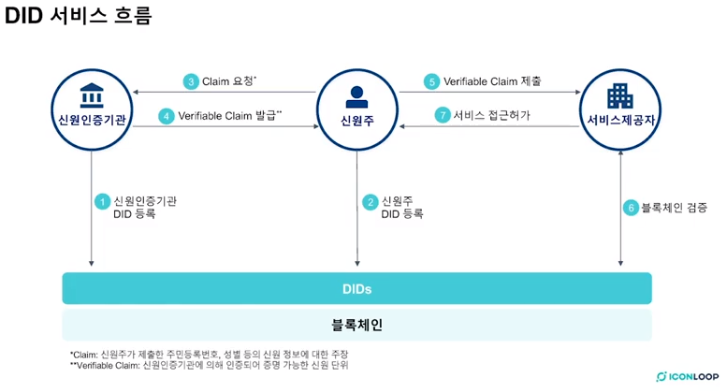
기능정의서

Slide 7
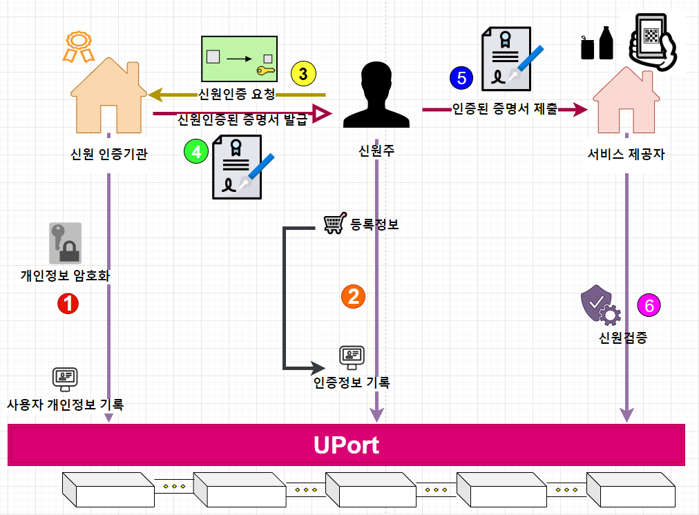
시스템 구조

Slide 8
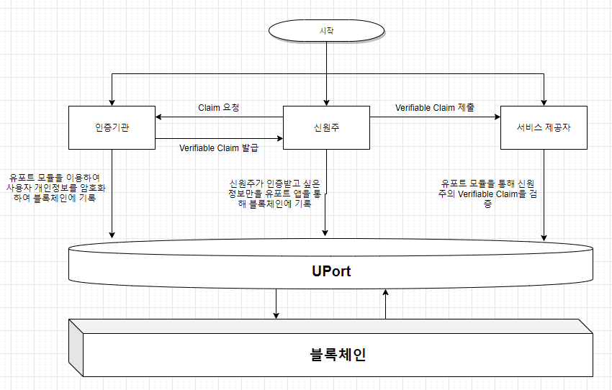
플로우 챠트
3
5
4
1
2
6

Slide 9


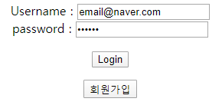


인터페이스 설계
인증기관화면
 |  | 버튼 | 홈 화면 버튼 | 홈 화면 버튼 클릭시 인증기관 메인페이지가 뜸
 |  | 버튼 | 로그인 버튼 | 로그인 버튼 클릭시 인증기관 로그인페이지가 뜸
 |  | 버튼 | 로그인 버튼을 눌렀을 시 나오는 인터페이스 | 아이디, 비밀번호 입력하여 로그인 / 회원가입
 |  | 버튼 | DID 버튼 | DID 버튼 클릭시 신원주 인증을 위해 QR코드 생성(QR코드 접속시 신원주 DID를 넘겨줌)
 |  | 버튼 | DID Claim to STORE 버튼 | 신원주의 DID 인증 완료 시 신원주에게 Credential(인증서) 발급용으로 클릭시 QR코드 생성

Slide 10


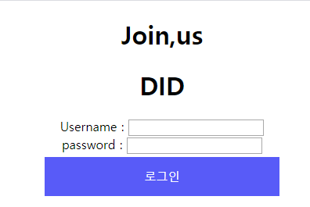

인터페이스 설계
매장화면
 | 버튼 | 홈 화면 버튼 | 홈 화면 버튼 클릭시 매장화면 메인페이지가 뜸
 | 버튼 | 로그인 버튼 | 로그인 버튼 클릭시 매장화면 로그인페이지가 뜸
 | 버튼 | 로그인 버튼을 눌렀을 시 나오는 인터페이스 | 아이디, 비밀번호 입력하여 로그인 / 회원가입
 | 버튼 | store 요청버튼 | store 요청버튼 클릭시 신원검증을 위해 QR코드 생성(QR코드 접속시 검증이 완료됨)

Slide 11
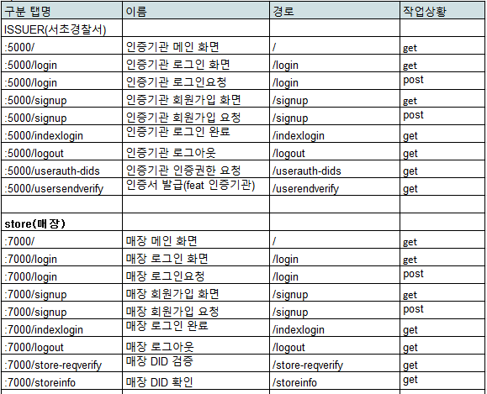
API 설계

Slide 12
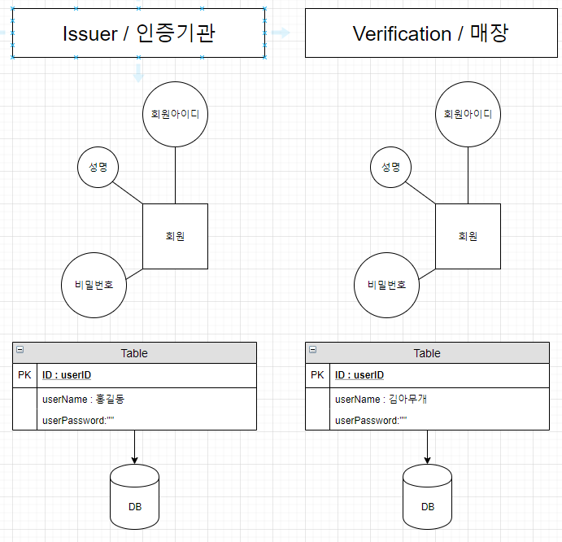
데이터베이스 설계

Slide 13

블록체인 설계
Notes:
요청,확인,검증 정보 / 현재 DID 문제점 향후 어떻게 시스템 발견 , 발전방향을 더 작성해보자 !

Slide 14
프로젝트 일정표
마일스톤
구분 | 세부업무 | 12월
 |  | 10일~16일 | 16일~23일 | 23일~27일 | 27일~29일
 | 프로젝트 기획
 | 프로젝트 요구사항 분석
 | 시스템 설계
 | 시스템 구현
 | 시스템 단위 테스트
 | 시스템 통합 테스트
 | 개발 완료

Slide 15
프로젝트 관리
인력구성:
서혜영:팀장(총괄)
송진우:프론트, PPT
송원석:블록체인, PPT
정재만:백엔드,DB
필요한 기자재:
노트북

Slide 16
예시

Slide 17
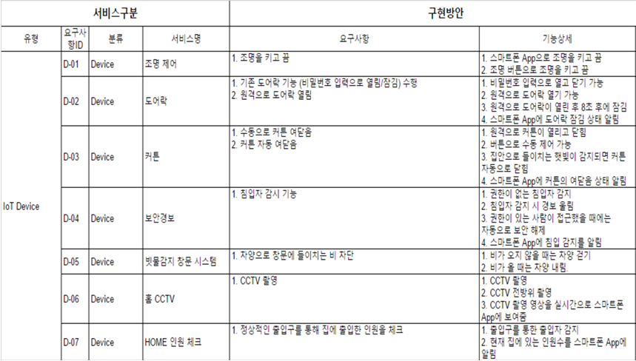
시스템 요구 정의

Slide 18
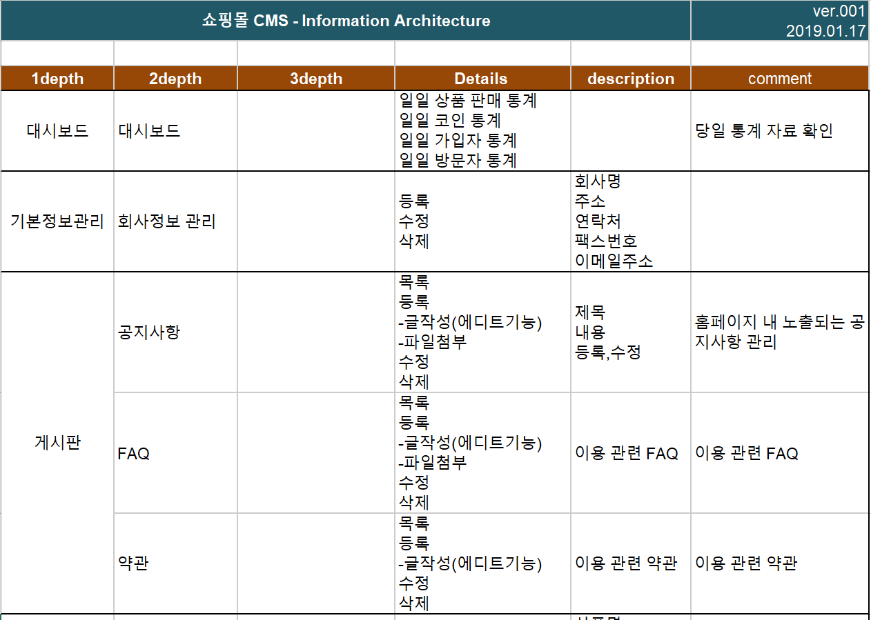
기능정의서

Slide 19



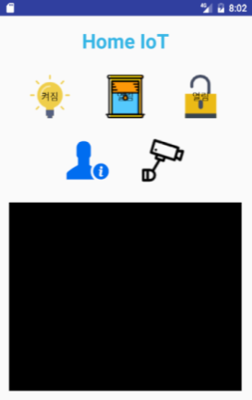
시스템 구조도
Access token

Slide 20
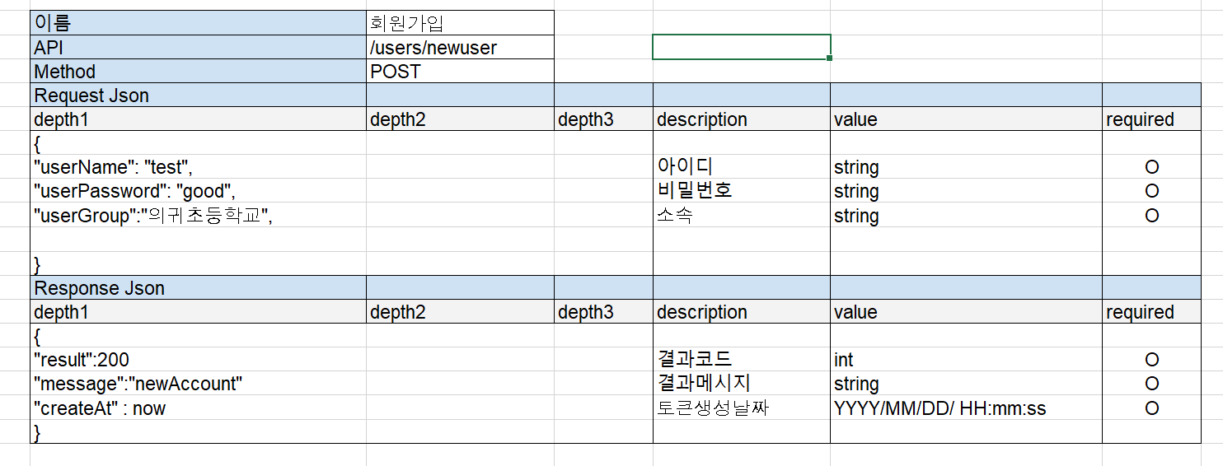
API 설계

Slide 21
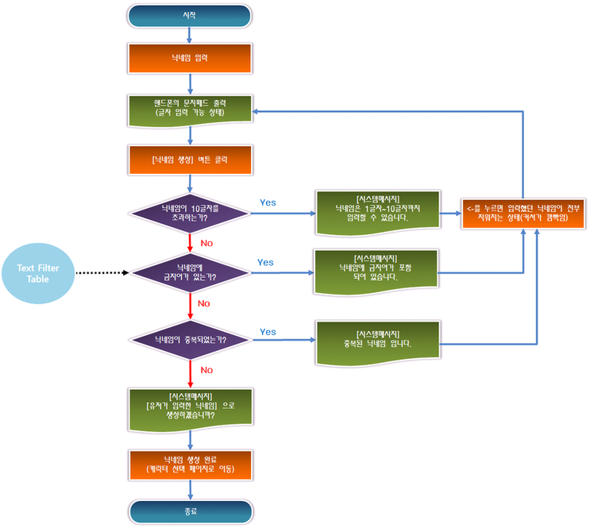
플로우 챠트

Slide 22
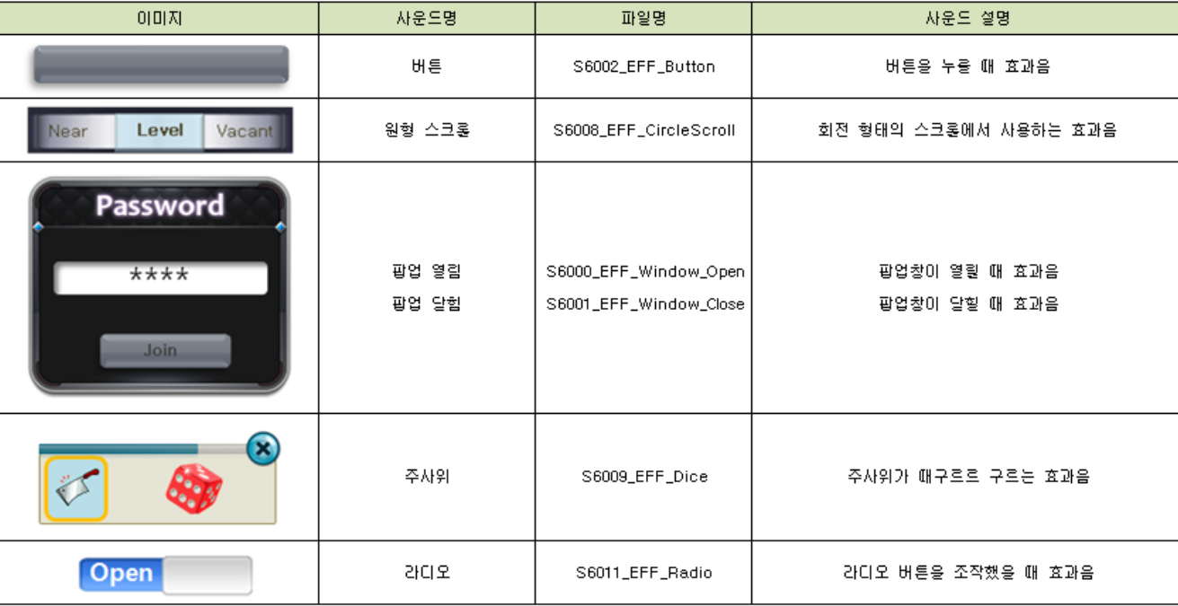
인터페이스 설계

